Slide 1

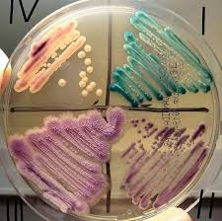
Người ta có thể dùng những phương pháp nào để phân lập và nuôi cấy vi sinh vật.
Notes:
GV chiếu hình ảnh và đặt câu hỏi tình huống SGK

Slide 2
+ Kĩ thuật cấy ria trên đĩa petri
+ Cấy giống từ môi trường lỏng sang ống nghiệm chứa môi trường lỏng.
+ Cấy giống từ môi trường lỏng sang ống thạch nghiêng.
+ Kĩ thuật cấy trang.
+ Cấy giống từ môi trường lỏng bằng micropipette đấu rời.
Notes:
- HS suy nghĩ trả lời theo ý hiểu, GV dẫn dắt vào bài

Slide 3
BÀI 23. THỰC HÀNH MỘT SỐ PHƯƠNG PHÁP NGHIÊN CỨU VI SINH VẬT

Slide 4
NỘI DUNG BÀI THỰC HÀNH
Nội dung 01
CHUẨN BỊ
Nội dung 03
Báo cáo kết quả thực hành.
Nội dung 02
TIẾN HÀNH

Slide 5
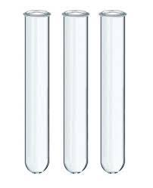
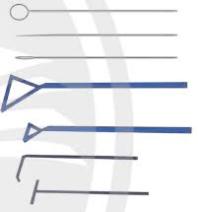
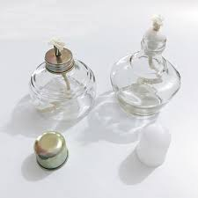
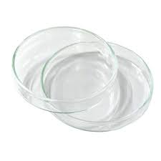
BÀI 23. THỰC HÀNH MỘT SỐ PHƯƠNG PHÁP NGHIÊN CỨU VI SINH VẬT
I. CHUẨN BỊ
Đĩa petri
Ống nghiệm
Que cấy
Đèn cồn
Notes:
GV giới thiệu các dụng cụ nuôi cấy

Slide 6
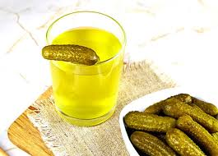
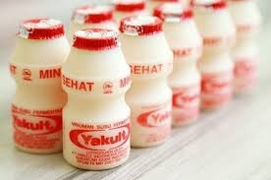
BÀI 23. THỰC HÀNH MỘT SỐ PHƯƠNG PHÁP NGHIÊN CỨU VI SINH VẬT
I. CHUẨN BỊ
Sữa chua
Nước dưa
Notes:
Mẫu vật lấy VSV

Slide 7
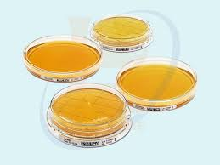
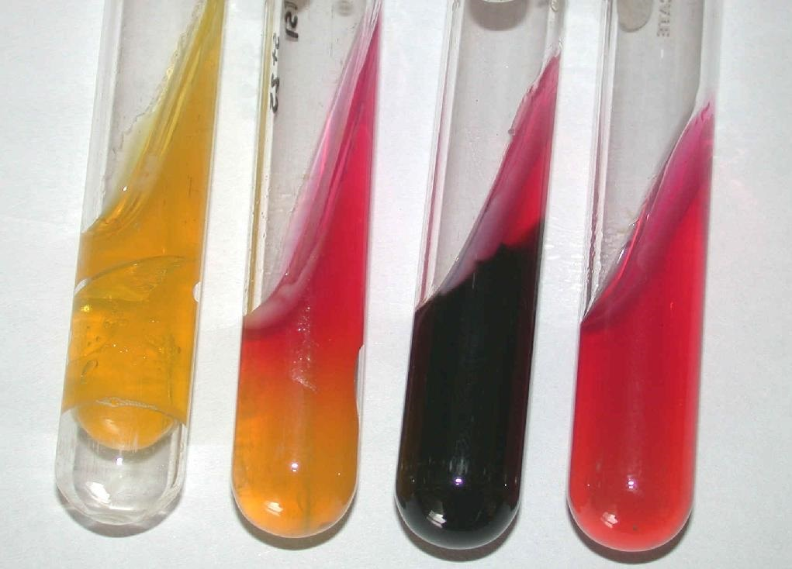

BÀI 23. THỰC HÀNH MỘT SỐ PHƯƠNG PHÁP NGHIÊN CỨU VI SINH VẬT
I. CHUẨN BỊ
Thạch nghiêng trong ống nghiệm
Môi trường lỏng trong ống nghiệm
Thạch đĩa trên đĩa petri
Notes:
GV giới thiệu các loại môi trường nuôi cấy

Slide 8
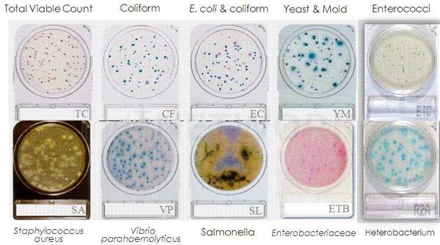
BÀI 23. THỰC HÀNH MỘT SỐ PHƯƠNG PHÁP NGHIÊN CỨU VI SINH VẬT
Nếu nuôi cấy thành công thì sẽ thu được khuẩn lạc
KHUẨN LẠC trên đĩa thạch
Notes:
GV giới thiệu hình ảnh một số khuẩn lạc sau khi nuôi cấy trên môi trường thạch

Slide 9

BÀI 23. THỰC HÀNH MỘT SỐ PHƯƠNG PHÁP NGHIÊN CỨU VI SINH VẬT
II. TIẾN HÀNH
nhóm 1
nhóm 3
nhóm 2
nhóm 5
nhóm 4
nhóm 6
Các nhóm nhận dụng cụ, hóa chất và tiến hành
Notes:
GV chia lớp thành 6 nhóm, phát dụng cụ cấy và môi trường thạch cho các nhóm.

Slide 10
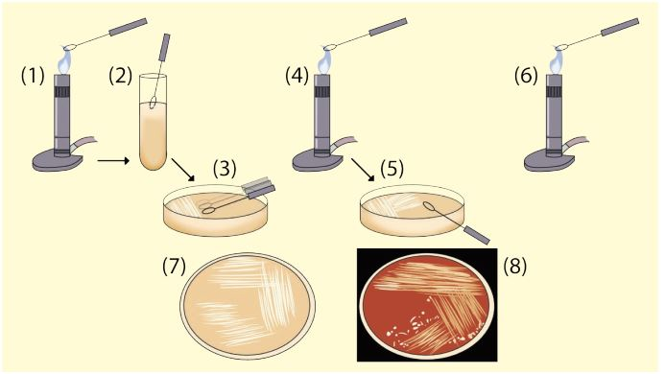
BÀI 23. THỰC HÀNH MỘT SỐ PHƯƠNG PHÁP NGHIÊN CỨU VI SINH VẬT
II. TIẾN HÀNH
Bước 3: Lật ngược đĩa và ủ ở nhiệt độ, thời gian thích hợp trong tủ ấm (xem thao tác (7), (8) ở Hình 23.3).
Bước 2: Ria các đường trên đĩa petri có chứa môi trường thạch thích hợp. Sau mỗi đường ria liên tục, đốt khử trùng que cấy và làm nguội trước khi thực hiện thao tác tiếp theo (xem thao tác (3), (4), (5), (6) ở Hình 23.3).
1. Kĩ thuật cấy ria trên đĩa petri
Bước 1: Dùng que cấy vòng thao tác vô trùng nhúng vào dịch mẫu để có các vi khuẩn muốn phân lập (xem thao tác (1), (2) ở Hình 23.3).

Slide 11
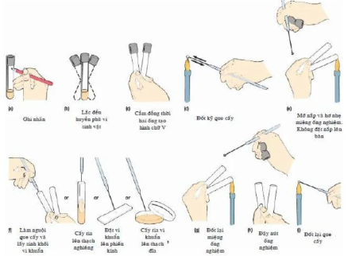
BÀI 23. THỰC HÀNH MỘT SỐ PHƯƠNG PHÁP NGHIÊN CỨU VI SINH VẬT
II. TIẾN HÀNH
2. Cấy giống từ môi trường lỏng sang ông nghiệm chứa môi trường lỏng
Bước 1: Vô trùng que cấy.
Bước 2: Lấy sinh khối ra khỏi ống dịch mẫu.
Bước 3: Cấy giống vi khuẩn vào môi trường lỏng mới.

Slide 12
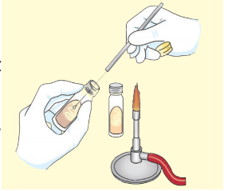
BÀI 23. THỰC HÀNH MỘT SỐ PHƯƠNG PHÁP NGHIÊN CỨU VI SINH VẬT
II. TIẾN HÀNH
3. Cấy giống từ môi trường lỏng sang ống thạch nghiêng
Phương pháp này tiến hành tương tự như phương pháp số 2, nhưng có khác biệt ở Bước 3: - Trên bề mặt thạch nghiêng đặt nhẹ đầu que cấy từ đáy ống nghiệm, cấy theo hình chữ chi lên đến đầu trên ống nghiệm.

Slide 13
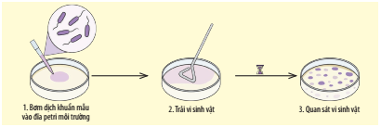
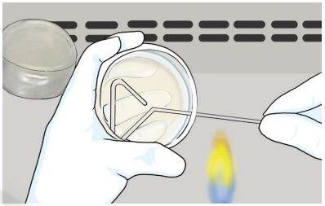
BÀI 23. THỰC HÀNH MỘT SỐ PHƯƠNG PHÁP NGHIÊN CỨU VI SINH VẬT
II. TIẾN HÀNH
4. Kĩ thuật cấy trang
Bước 1: Vô trùng thanh gạt (que cấy trang).
Bước 2: Lấy vi sinh vật trong dịch mẫu bằng micropipette.
Bước 3: Ủ vi sinh vật.

Slide 14
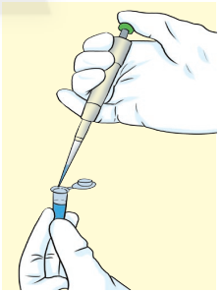
BÀI 23. THỰC HÀNH MỘT SỐ PHƯƠNG PHÁP NGHIÊN CỨU VI SINH VẬT
II. TIẾN HÀNH
5. Cấy giống từ môi trường lỏng bằng micropipette đầu rời.
Bước 1: Chuẩn bị micropipette.
Bước 2: Lấy vi khuẩn trong dịch mẫu.
Bước 3: Cấy vi khuẩn vào dịch mới.

Slide 15
BÀI 23. THỰC HÀNH MỘT SỐ PHƯƠNG PHÁP NGHIÊN CỨU VI SINH VẬT
II. TIẾN HÀNH
Sản phẩm nhóm 1
Sản phẩm nhóm 3
Sản phẩm nhóm 2
Sản phẩm nhóm 5
Sản phẩm nhóm 4
Sản phẩm nhóm 6
Các nhóm nộp sản phẩm và báo cáo theo PHT 1
Notes:
Hết thời gian GV yêu cầu các nhóm nộp sản phẩm và hoàn thành báo cáo theo mẫu

Slide 16
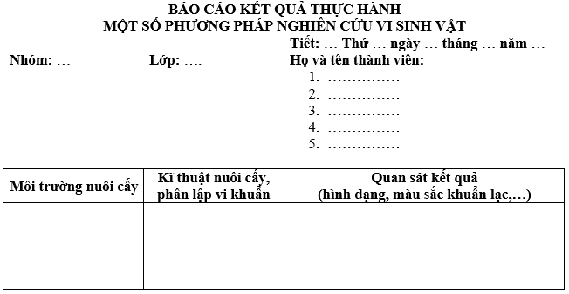
BÀI 23. THỰC HÀNH MỘT SỐ PHƯƠNG PHÁP NGHIÊN CỨU VI SINH VẬT
III. BÁO CÁO KẾT QUẢ THỰC HÀNH

Slide 17
BÀI 23. THỰC HÀNH MỘT SỐ PHƯƠNG PHÁP NGHIÊN CỨU VI SINH VẬTc
Các nhóm đánh giá kĩ năng làm việc nhóm của từng thành viên theo dạng có/ không
Nội dung | Tiêu chí | Có | Không
1. Nhận nhiệm vụ | Sẵn sàng nhận nhiệm vụ.
2. Tham gia xây dựng phương án thảo luận và lập kế hoạch nhóm | Bày tỏ ý kiến, tham gia xây dựng phương án và kế hoạch hoạt động của nhóm.
3. Thực hiện nhiệm vụ hỗ trợ, giúp đỡ các thành viên khác | Cố gắng, nỗ lực hoàn thành nhiệm vụ bản thân.
 | Hỗ trợ nhau trong thảo luận, hoàn thành nhiệm vụ.
4. Tôn trọng quyết định chung | Tôn trọng quyết định chung của cả nhóm.
5. Kết quả làm việc | Có kết quả thảo luận và có đủ sản phẩm theo yêu cầu GV.
6. Trách nhiệm với kết quả làm việc chung | Có ý thức trách nhiệm về kết quả chung của nhóm
Notes:
Giáo viên cho các nhóm đánh giá kĩ năng làm việc nhóm của từng thành viên theo dạng có/ không

Slide 18
BÀI 23. THỰC HÀNH MỘT SỐ PHƯƠNG PHÁP NGHIÊN CỨU VI SINH VẬT
Các nhóm chấm chéo sản phẩm thực hành theo công cụ đánh giá thang điểm sau đây.
Nội dung | Tiêu chí đánh giá | Điểm tối đa | Điểm đánh giá
1. Chuẩn bị mẫu vật | - Mang đầy đủ mẫu chủng vi sinh vật theo hướng dẫn của GV | 20
2. tiến hành thực hành | - Hoàn thành 5 mẫu nuôi cấy trong thời gian quy định | 20
 | Phân công nhiệm vụ rõ ràng | 10
 | Đảm bảo an toàn, không làm hư hỏng dụng cụ. | 10
3. Viết báo cáo | Hoàn thành bài báo cáo theo mẫu | 20
4. Vệ sinh | Sạch sẽ, ngăn nắp | 20
Tổng |  | 100
Notes:
GV cho các nhóm chấm chéo sản phẩm thực hành theo công cụ đánh giá thang điểm

Slide 19

LUYỆN TẬP
- HS làm việc nhóm, trả lời các câu hỏi trong phiếu học tập
Notes:
- GV phát phiếu bài tập, yêu cầu HS gấp sách vở và hoàn thành các câu hỏi trên phiếu

Slide 20
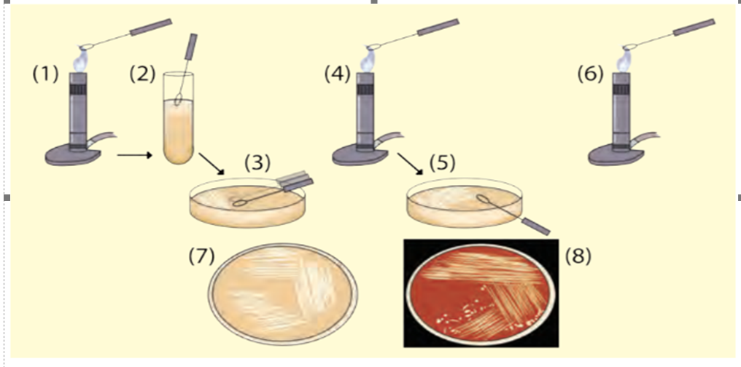
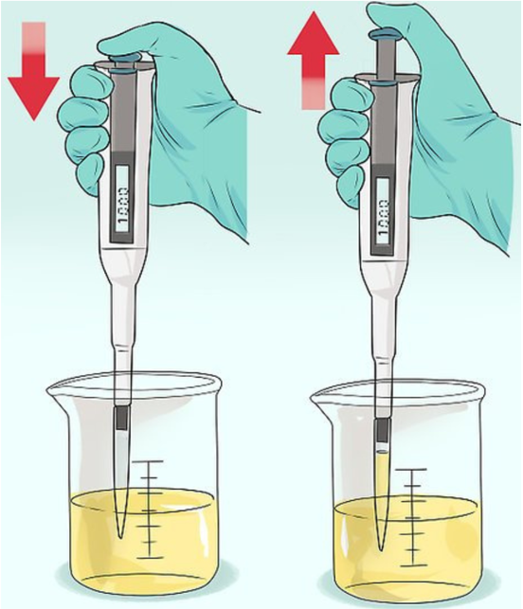
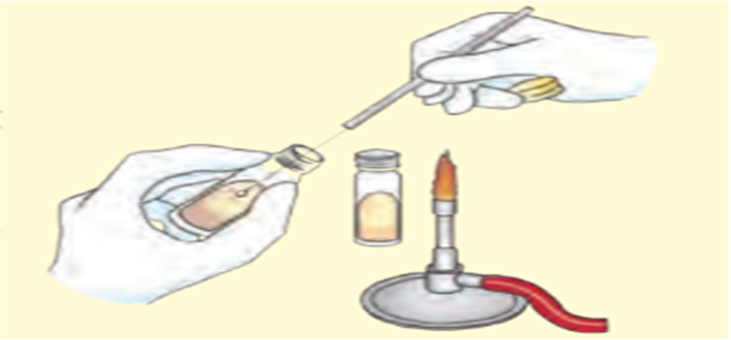
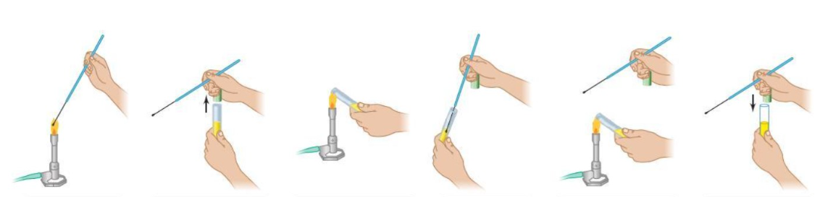
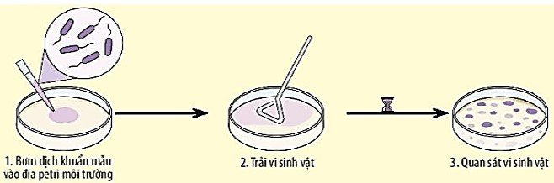
Bài 1: Quan sát các hình sau xác định tên phương pháp phân lập, nuôi cấy vi khuẩn nào?
Hình 1
Hình 2
Hình 3
Hình 5
Hình 4

Slide 21
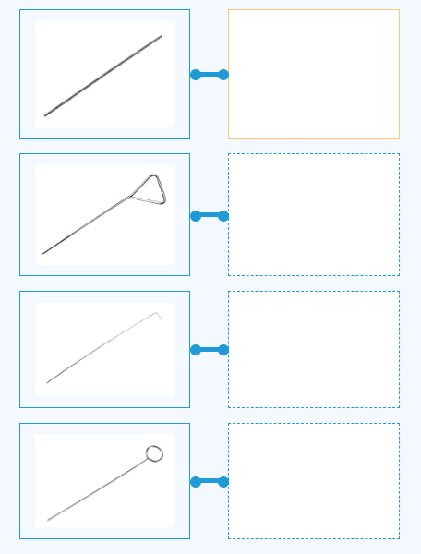
Bài 2: Chọn que cấy phù hợp (Que cấy thẳng, que cấy vòng, que cấy móc, que cấy trang) với mỗi hình.

Slide 22
ĐÁP ÁN
Câu 1:
+ Hình 1: Kĩ thuật cấy ria trên đĩa petri
+ Hình 2: Cấy giống từ môi trường lỏng sang ống thạch nghiêng.
+ Hình 3: Cấy giống từ môi trường lỏng bằng micropipette đầu rời.
+ Hình 4: Cấy giống từ môi trường lỏng sang ống nghiệm chứa môi trường lỏng.
+ Hình 5: Kĩ thuật cấy trang.

Slide 23
Câu 2
Que cấy thẳng
Que cấy trang
Que cấy móc
Que cấy vòng

Slide 24

VẬN DỤNG
HS hoạt động cá nhân về nhà trả lời các câu hỏi:
Làm thế nào để quần áo,
thực phẩm không bị mốc?
Notes:
Giáo viên giao về nhà

